Slide 1
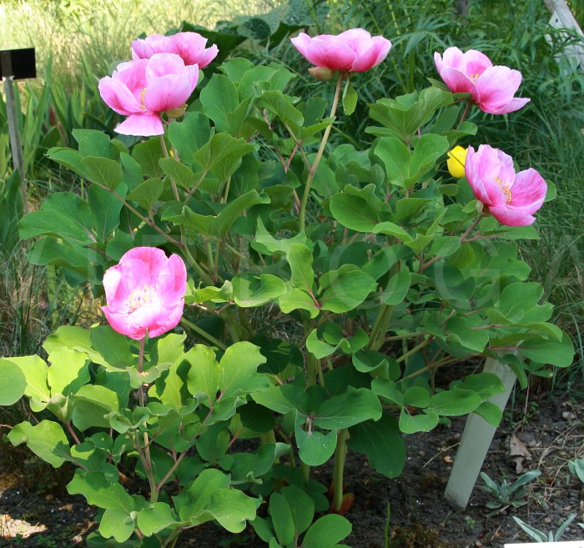
Paeonia daurica
Akdeniz Bölgesi 1500-1700 m’ler arası.

Slide 2
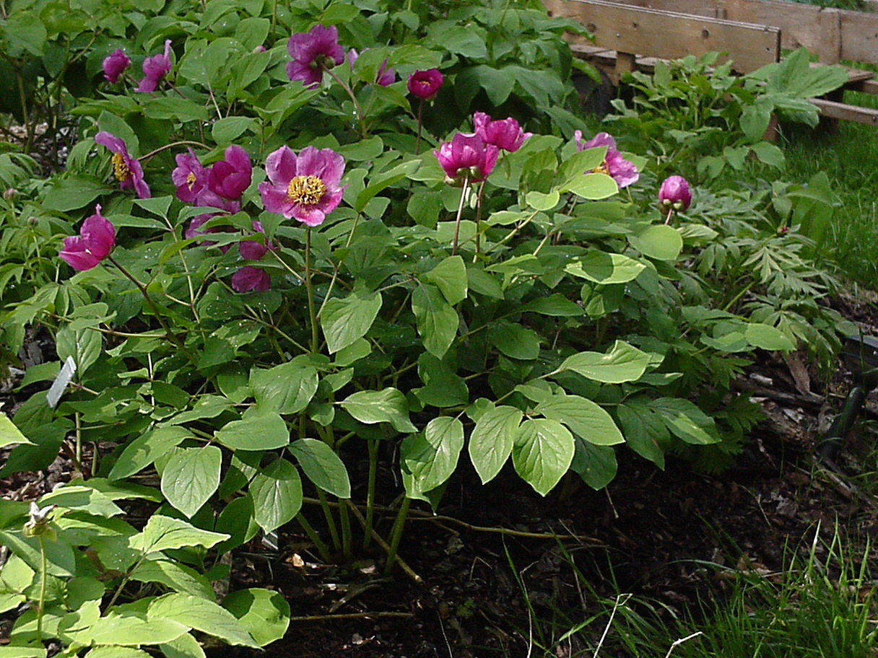
Paeonia kesrouanensis Akdeniz Bölgesi 1000-1500 m’ler arası.

Slide 3
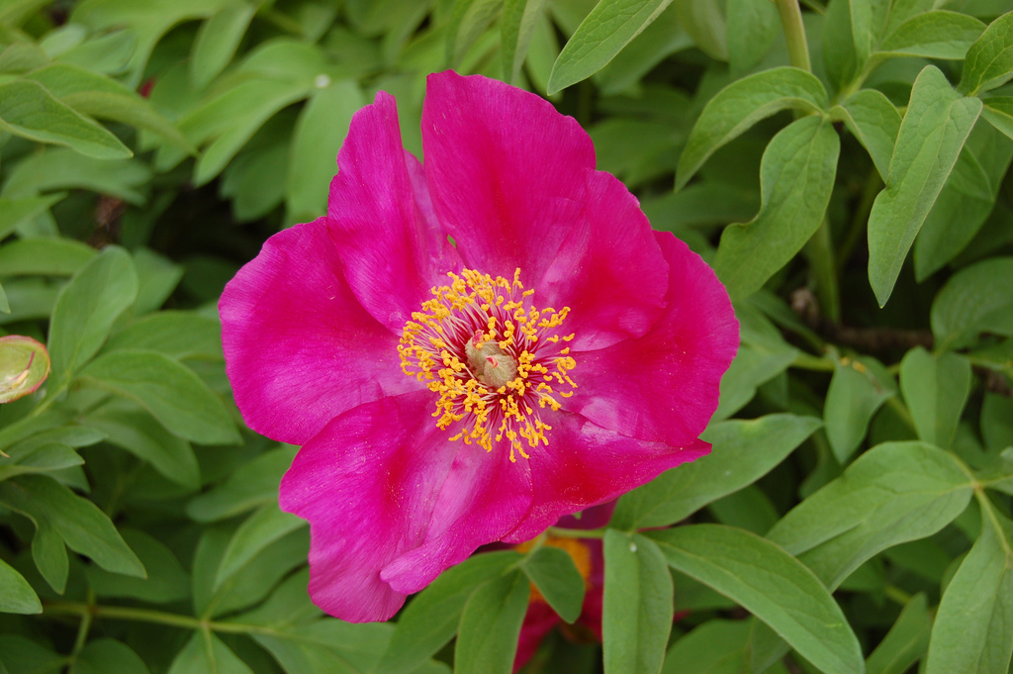
Paeonia arietina İç Anadolu, Marmara Bölgelerinde 1500-2000 m’ ler arası.

Slide 4
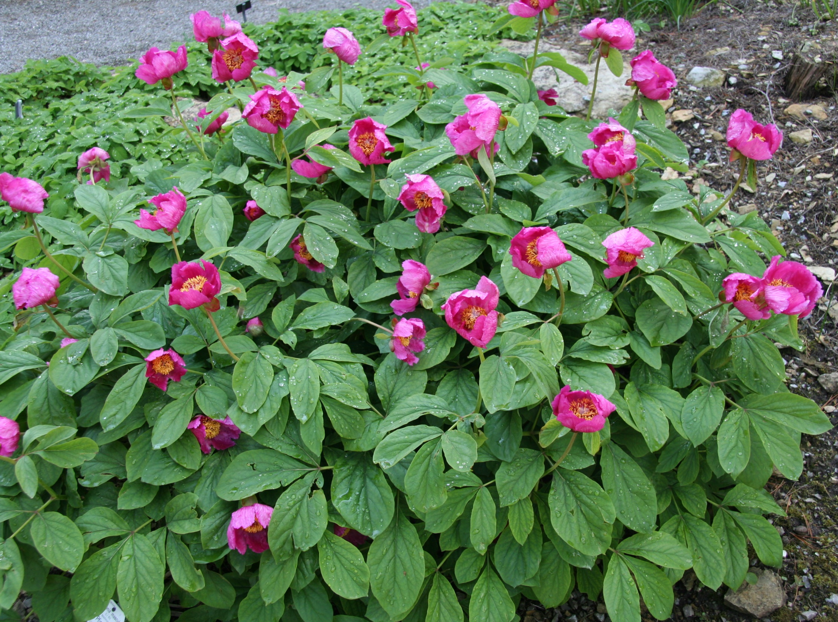
Paeonia mascula İç Anadolu, Marmara ve Ege Bölgelerinde 500-2000 m ler arası.

Slide 5
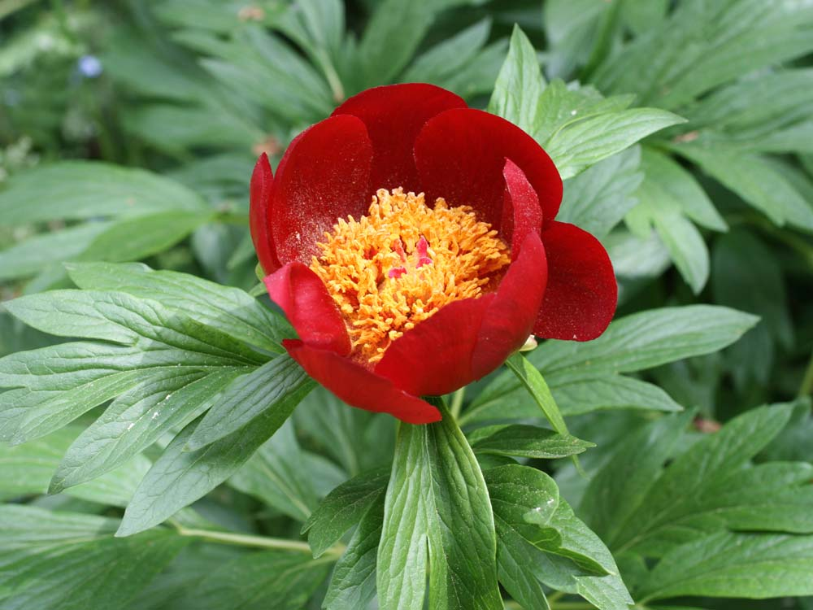
Paeonia peregrina İç Anadolu, Marmara ve Ege Bölgelerinde 500-2000 m ler arası.

Slide 6
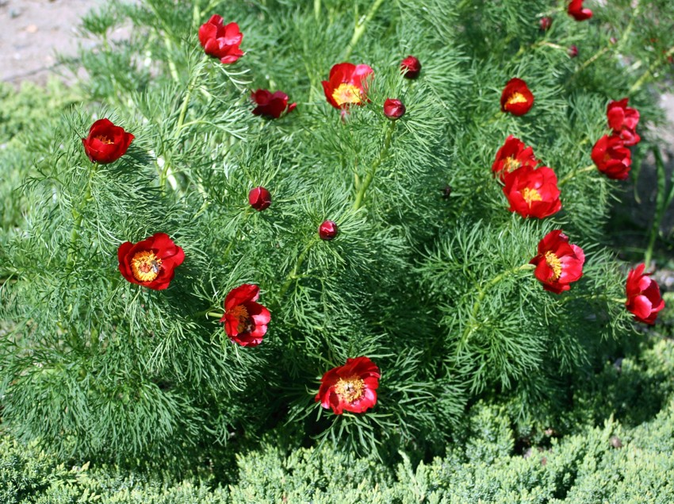
Paeonia tenuifolia Trakya : 50-100 m ler arası.

Slide 7
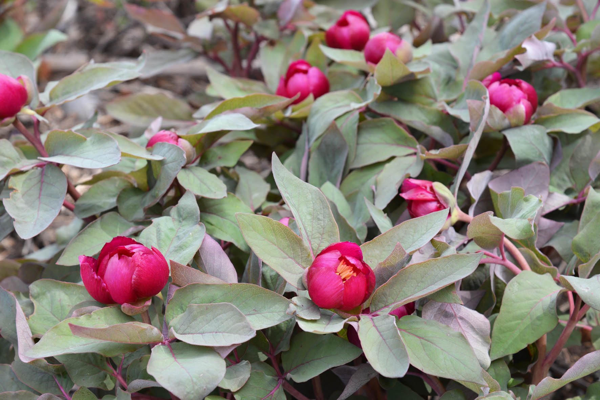
Paeonia turcica Akdeniz - İç Ege 1900-2000 m ler arası.

Slide 8
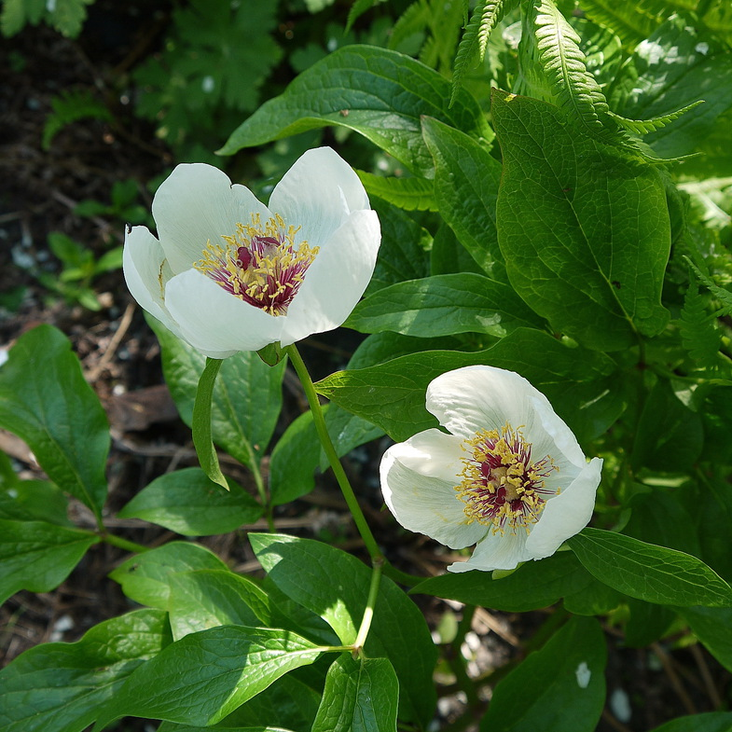
Paeonia witmanniana Karadeniz Bölgesi 1750-2000 m ler arası.

Slide 9
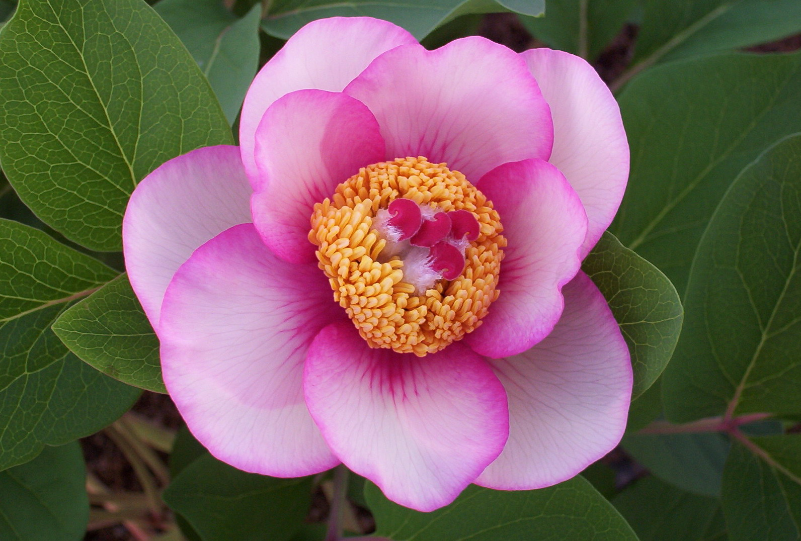
Paeonia x kayae Marmara Bölgesi 1300-1600 m ler arası.

Slide 10
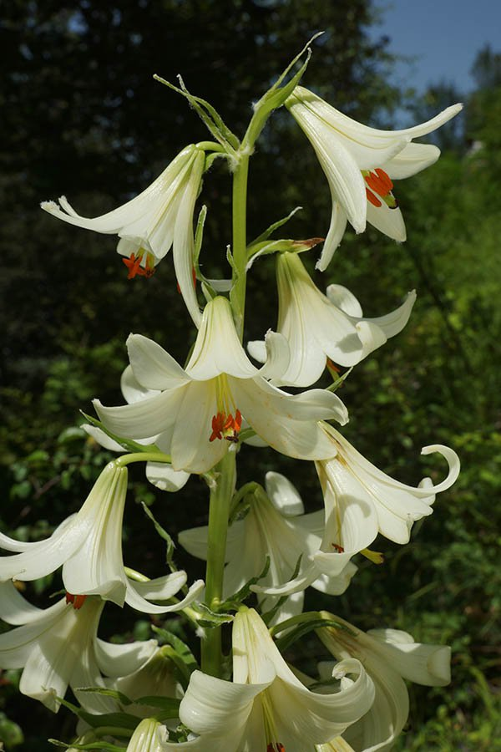
Lilium akkusianum

Slide 11
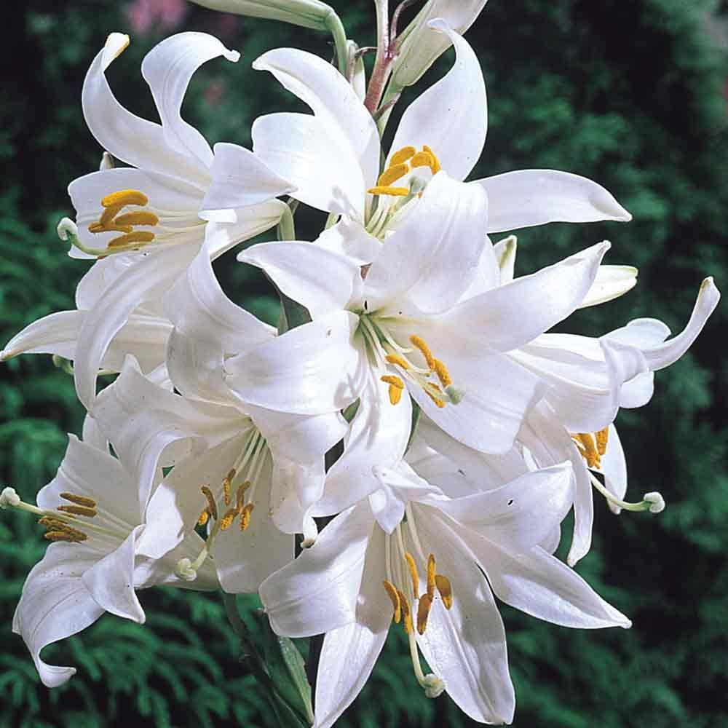
Lilium Candidum

Slide 12
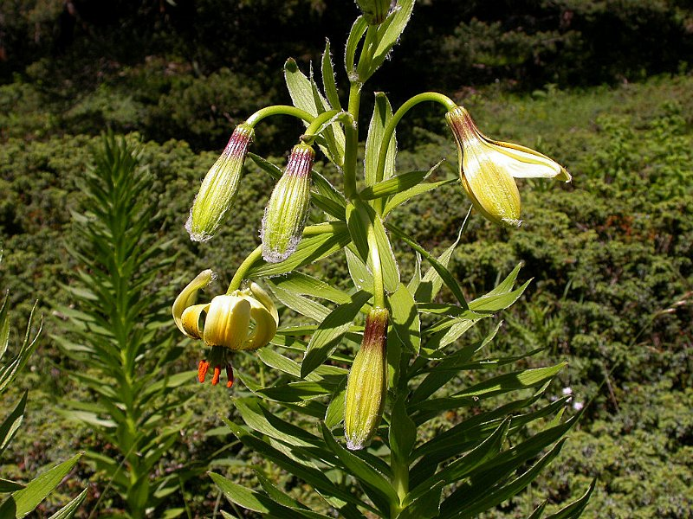
Lilium ciliatum

Slide 13
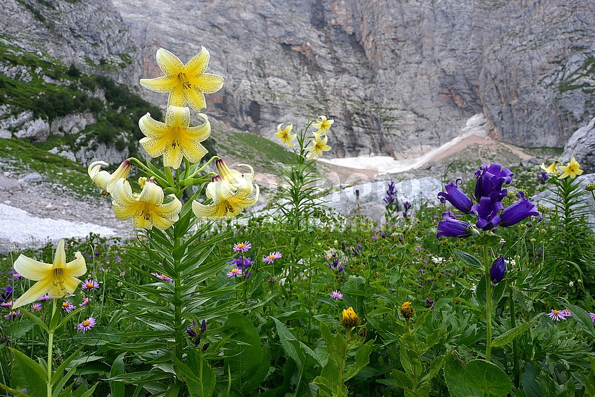
Lilium kesselringianum

Slide 14
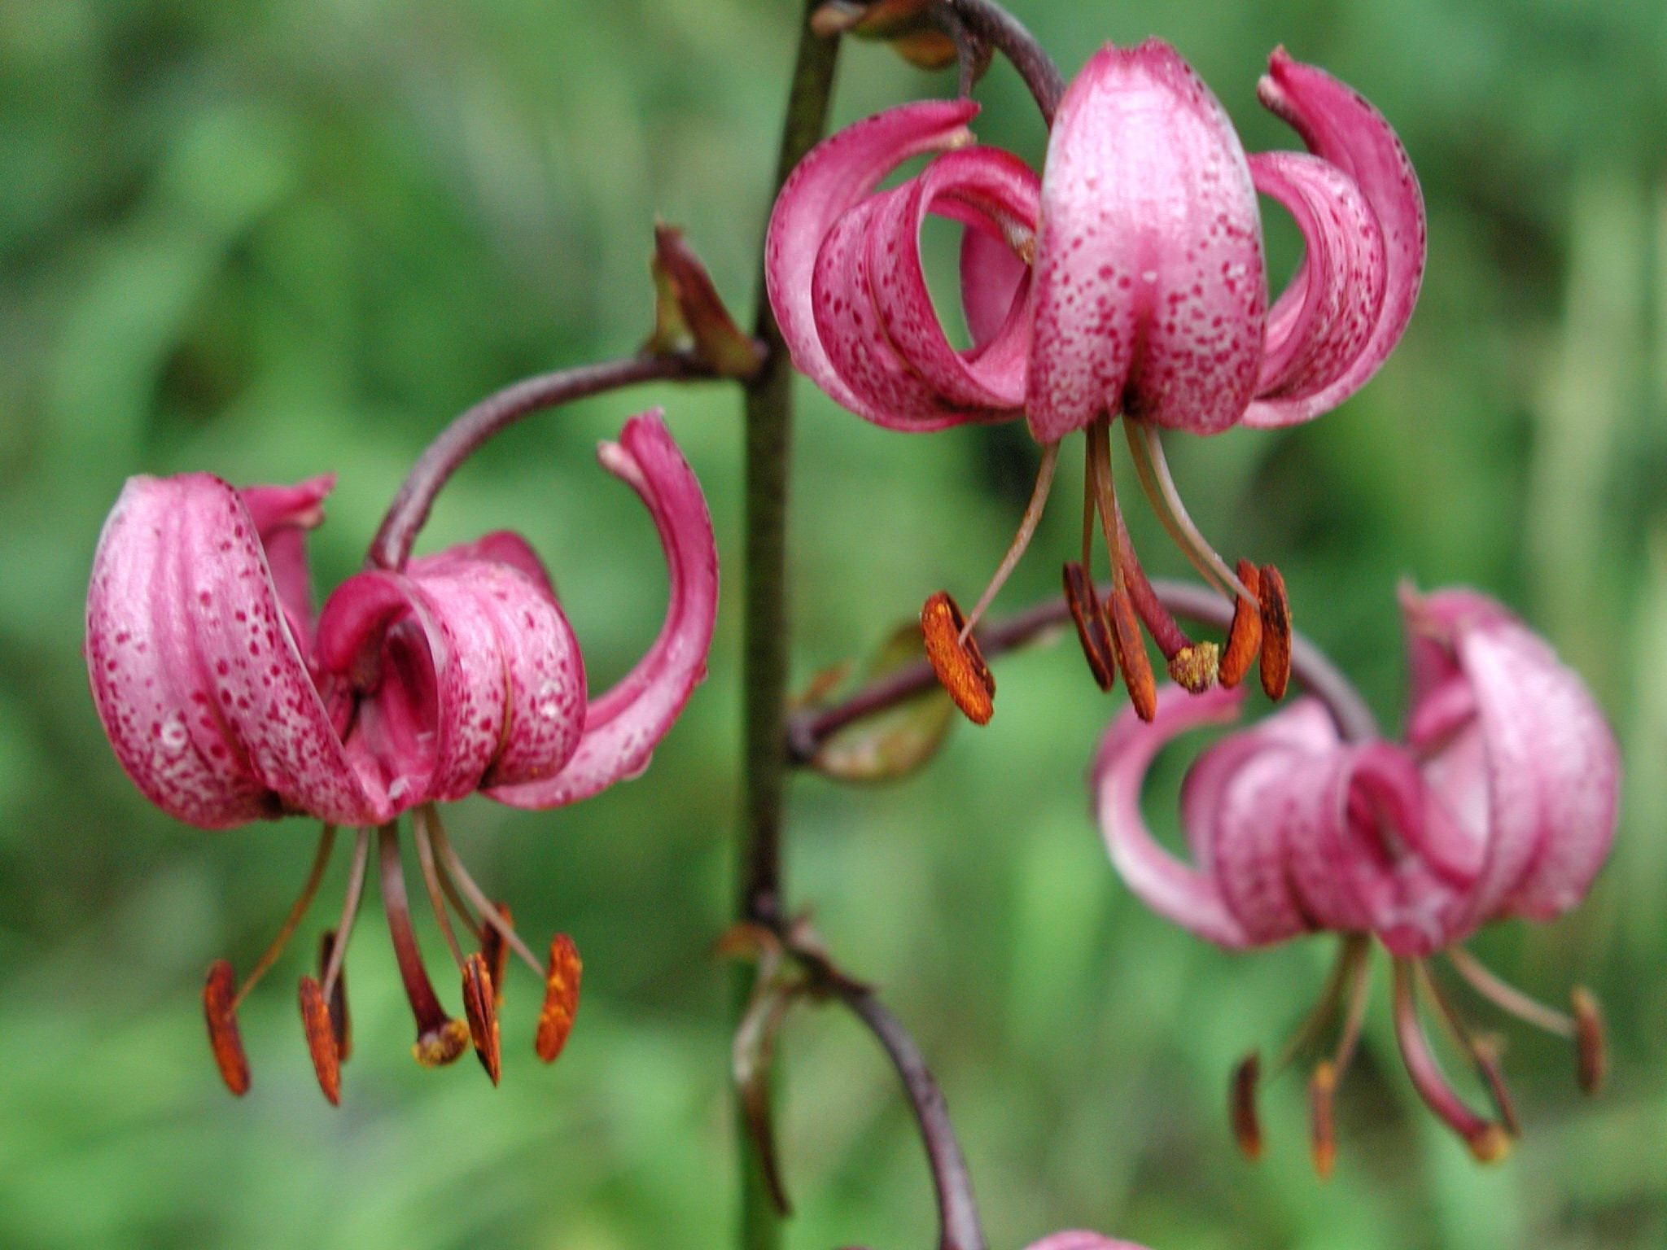
Lilium mortagon

Slide 15
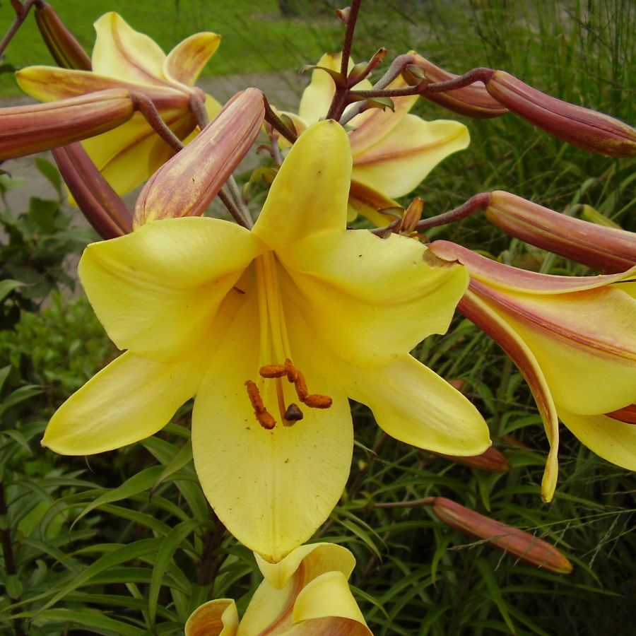
Lilium monadelphum |

Slide 16
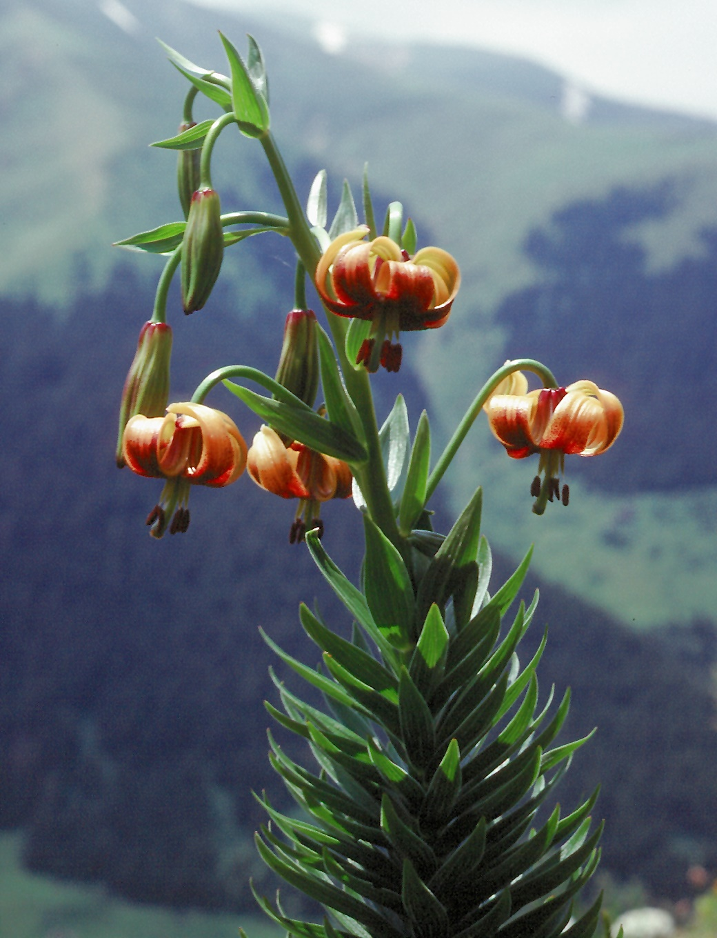
Lilium ponticum

Slide 17
Lilium monadelphum

